Slide 1
液态金属成型基础知识
主讲：孙渊龙
小组成员：孙渊龙、宋朴辰、柳依河、农航

Slide 2
液态成形
将液态金属浇注到与零件形状、尺寸相适应的铸型型腔中，待其冷却凝固，以获得毛坯或零件的生产方法，通常称为金属液态成形或铸造。

Slide 3
金属铸造
是指将固态金属熔炼成液态，浇入与零件相适应的铸型型腔中，冷凝后获得铸件的工艺过程。
分为：1.砂型铸造：铸造方法（1）：手工造型
（2）：机器造型
2.特种铸造：（1）：金属型铸造
（2）：压力铸造
（3）：离心铸造
（4）：低压铸造
（5）：熔模铸造
（6）：消失模铸造

Slide 4
铸造以及铸件特点
1.铸件晶粒粗大，缺陷较多、质量较差。
2.工艺灵活、巧妙、适用范围广。
3.铸件的实与空与铸型的空与实相互对应。
4.铸造的核心工艺技术之一是如何方便快捷取出模型而不破坏型腔的完整性。

Slide 5
铸造工艺
一、液态金属的成型能力
是指液态金属充满铸型型腔，获得形状完整、轮廓清晰铸件的能力。
(一)衡量指标:
金属液的流动性液态金属的流动性是指金属液的流动能力。流动性越好的金属液，充型能力越强。
流动性的衡量指标:在特定情况下用金属液浇注的螺旋形试样的长度来衡量

Slide 6
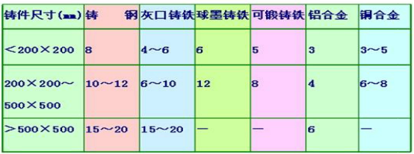
（二）影响因素：
1.成分
2.浇筑条件（温度、压力等）
3.铸型特性（铸型材料、结构等）
为改善铸型的充填条件，在设计铸件的时候必须保证其壁厚不小于规定的“最小壁厚”。

Slide 7
二.合金的凝固特性凝固:
合金从液态到固态的状态转变称为凝固或一次结晶，凝固与合金成分、组织，以及冷却方式等因素有关。
1.逐层凝固
纯金属、二元共晶成分合金在恒温下结晶时，凝固过程中铸件截面上的凝固区域宽度为零，截面上固液两相界面分明，随着温度的下降，固相区由表层不断向里打展，逐渐到达铸件中心，这种凝固方式称为“逐层凝固” 。
2.体积疑固
当合金的结晶温度范围很宽，或因铸件截面温度梯度很小，铸件凝固的某段时间内，其液固共存的疑固区域很宽，甚至贯穿整个铸件截面，这种凝固方式称为“体积凝固”（或称糊状凝固）

Slide 8
3.中间凝固
金属的结晶范围较窄，或结晶温度范围虽宽，但铸件截面温度梯度大，铸件截面上的凝固区域宽度介于逐层凝固与体积跽固之间，称为“中间凝固”。
分析:
合金的结晶温度范围愈小，凝固区域愈窄，愈倾向于逐层凝固（内因）;
对于一定成分的合金，结晶温度范围已定，凝固方式取决于铸件截面的温度梯度，温度梯度越大，对应的凝固区域越窄，越趋向于逐层凝固(外因）

Slide 9
一、合金的收缩性
1．收缩及其影响因素
收缩定义:铸件在冷却过程中，其体积和尺寸缩小的现象称为收缩，它是铸造合金固有的物理性质。
收缩方式:金属从液态冷却到室温，要经历三个相互联系的收缩阶段:
液态收缩——从浇注温度冷却至凝固开始温度之间的收缩。
凝固收缩——从凝固开始温度冷却到凝固结束温度之间的收缩。
固态收缩——从凝固完毕时的温度冷却到室温之间的收缩。
不同成分合金的收缩率不同，影响因素:成分、温度、铸型条件等。

Slide 10
2．收缩导致的铸件缺陷
(1)缩孔和缩松
定义:铸件在凝固过程中，由于金属液态收缩和凝固收缩造成的体积减小得不到液态金属的补充，在铸件最后凝固的部位形成孔洞。其中容积较大而集中的称
解决缩孔的措施:
顺序凝固原则使铸件的凝固按薄壁一厚壁一冒口的顺序先后进行，让缩孔移入冒口中，从而获得致密的铸件。

Slide 11
（2)铸造应力、变形和裂纹产生的原因:
各部分冷却、收缩、阻力不一致造成应力—--应力导致变形与开裂。应力分类:铸造应力按其形成原因的不同，分为热应力、机械应力等。
措施:减少铸造热应力就应设法减少铸件冷却过程中各部位的温差，使各部位收缩一致。

Slide 12
二、合金的吸气性及气孔
吸气性定义:液态金属在熔炼和浇注时能够吸收周围气体的能力称为吸气性。
气孔定义:聚集在铸件中没有排出的气体叫气孔，气孔是铸件中最常见的缺陷。
气孔种类：1.析出性气孔
2.侵入性气孔
3.反应性气孔

Slide 13
三、常用铸造合金的铸造性能特点
铸造性能:是否容易获得优质铸件的能力。
1.铸铁
(1)灰口铸铁，铸造性能好!
(2)球墨铸铁。
(3)可锻铸铁。
2.铸钢
铸钢的铸造性能差。铸钢的流动性比铸铁差，熔点高，易产生浇不足、冷隔和粘砂等缺陷。铸钢的收缩性大，产生缩孔、缩松、裂纹等缺陷的倾向大。
3.铸造有色金属
常用的有铸造铝合金、铸造铜合金等。它们大都具有流动性好，收缩性大，容易吸气和氧化等特点，特别容易产生气孔、夹渣缺陷。

Slide 14
特种铸造：
特种铸造定义:在生产实践中发展出一些区别于砂型铸造的其它铸造方法，我们统称为特种铸造（Special CastingProcesses） 。
（一）金属型铸造
金属型铸造是将液态金属浇入金属铸型，以获得铸件的铸造方法。
工艺优点:“一型多铸”，工序简单，生产率高，劳动条件好。金属型内腔表面光洁，刚度大，因此，铸件精度高，表面质量好。金属型导热快，铸件冷却速度快,凝固后铸件晶粒细小，从而提高了铸件的机械性能。
工艺缺点:金属型导热快，无退让性和透气性，铸件容易产生浇不足、冷隔、裂纹、气孔等缺陷。金属型的成本高，制造周期长，铸造工艺规程要求严格，铸铁件还容易产生白口组织。
适用材料:有色金属

Slide 15
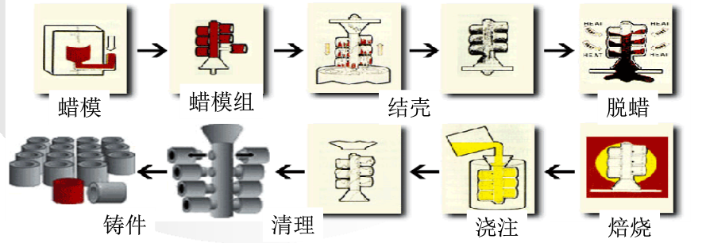
二、熔模铸造
1．基本工艺过程熔模铸造的工艺过程如图所示。主要包括蜡模制造、结壳(粘结剂-水玻璃、挂砂、硬化-氨水)、脱蜡、焙烧和浇注等过程。

Slide 16
2．熔模铸造的特点和应用
工艺优点:铸件精度高，表面质量好，无分型面，可铸出形状复杂的薄壁铸件，大大减少机械加工工时，显著提高材料利用率。型壳耐火性强，适用于各种合金，尤其高熔点合金及难切削加工合金的铸造。生产批量不受限制，单件、小批、大量生产均可。
工艺缺点:熔模铸造工序繁杂，生产周期长，铸件的尺寸和重量受到铸型（沙壳体）承载能力的限制（一般不超过25公斤）。
用途:成批生产形状复杂、精度要求高或难以进行切削加工的小型零件，如汽轮机叶片和叶轮、大模数滚刀等。

Slide 17
三、压力铸造
压力铸造是压铸机上将熔融的金属在高压下快速压入金属型，并在压力下凝固，以获得铸件的方法。压铸机分为立式和卧式两种。
工艺优点:在高速、高压下成形，可铸出形状复杂、轮廓清晰的薄壁铸件，铸件尺寸精度高，表面质量好，一般不需机械加工可直接使用，而且组织细密，力学性能好;生产率高，劳动条件好。
工艺缺点:压铸设备投资大，压型制造成本高，周期长，压型工作条件恶劣，易损坏。
用途:压力铸造主要用于大批生产低熔点合金的中小型铸件，在汽车、拖拉机、航空、仪表、电器、纺织、医疗器械、日用五金及国防等部门获得广泛的应用。

Slide 18
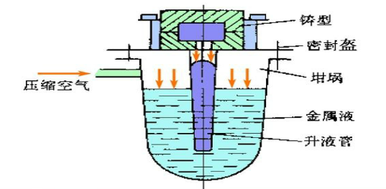
低压铸造：
低压铸造低压铸造是介于金属型铸造和压力铸造之间的一种铸造方法。是在较低的压力下，将金属液注入型腔，并在压力下凝固，以获得铸件。
工艺特点:压力和速度容易控制，充型平稳，对
铸型的冲刷力小，故可适用各种不同的铸型;金
属在压力下结晶，而且浇口有一定补缩作用，
故铸件组织致密，力学性能高。另外，低压铸
造设备投资较少，便于操作，易于实现机械化
和自动化。
用途:低压铸造广泛用于大批量生产铝合金和镁合金铸件，如发动机的缸体和缸盖、内燃机活塞、带轮、粗纱绽翼等，也可用于球墨铸铁、铝合金等较大铸件的生产。

Slide 19
离心铸造：
离心铸造是将熔融金属浇入高速旋转的铸型中，使其在离心力作用下填充铸型和结晶，从而获得铸件的方法。按铸型旋转轴线的空间位置不同，离心铸造分为立式和卧式两种。
工艺优点∶离心铸造不用型芯，不需要浇冒口，工艺简单，生产率和金属的利用率高，成本低。在离心力作用下，金属液中的气体和夹杂物因比重小而集中在铸件内表面，金属液自外表面向内表面顺序凝固，因此，铸件组织致密，无缩孔、气孔、夹渣等缺陷，力学性能高，而且提高了金属液的充型能力。
工艺缺点:利用自由表面所形成的内孔，尺寸误差大，内表面质量差，且不适于比重偏析大的合金。
用途:主要用于生产空心回转体铸件，如铸铁管、气缸套、活塞环及滑动轴承等，也可用于生产双金属铸件。

Slide 20
消失模铸造：
是将发泡塑料制成的模型粘结组合成模型组，刷涂耐火涂层并烘干后，埋在干石英砂中振动造型，在一定条件下浇注液体金属，使模型气化并占据模型位置，凝固冷却后形成所需铸件的方法。
工艺特点∶
1.无须开边分型;
2.基本没有或很小的拔模斜度;
3.单一模型，无须芯子;
4.一次一型;
5.泡沫塑料模型;
6.造型用砂为无粘结剂、任何附加物和水的干砂;
7.填砂靠自重微振填实现;
8.刷涂耐火涂层。

Slide 21
铸件结构工艺性：
铸件结构应利于避免或减少铸件缺陷：
1.壁厚合理：设计铸件的时候应首先保证金属液的充型能力，在此前提下减少铸件壁厚。
2.铸件壁厚力求均匀：防止形成热节而产生缩孔、缩松、晶粒粗大等缺陷，并能减少铸造热应力及因此产生的变形和裂纹等缺陷。
3.铸件壁的连接：铸件不同壁厚的连接应逐渐过渡。拐弯和交接处应采用较大的圆弧连接，避免锐角结构而采用大角度过渡，以避免因应力集中而产生开裂。
4.避免较大水平面：铸件上水平方向的较大平面，在浇注时，金属液面上升较慢，长时间烘烤铸型表面，使铸件容易产生夹砂、浇不足等缺陷。

Slide 22
铸件结构应利于简化铸造工艺：
1.铸件外形应尽量简单：
在满足铸件使用要求的前提下，应尽量简化外形，减少分型面，以便于造型。
2.铸件内腔结构应符合铸造工艺要求：
铸件的内腔结构采用型芯来形成，这将延长生产周期，增加成本，因此，设计铸件结构时，应尽量不用或少用型芯。
3.铸件的结构斜度：
铸件上垂直于分型面的不加工面最好具有一定的结构斜度，以利于期模。
4.组合铸件的应用：
对于大型或形状复杂的铸件，可采用加工组合节后，即先设计若干小件，然后组合。

